Slide 1
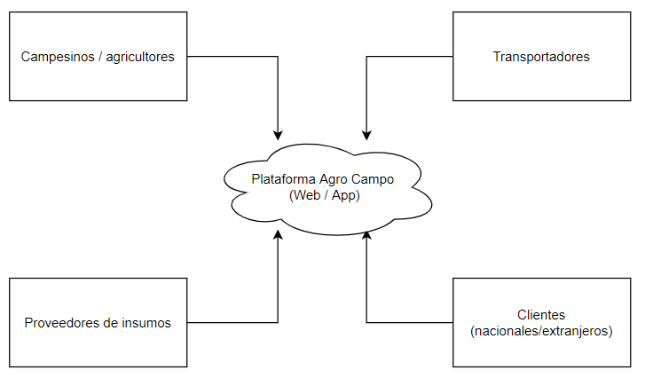
Objetivo de la solución
Conectar a los campesinos con sus proveedores y sus clientes a través de una plataforma de compraventa y promoción de bienes y servicios.

Slide 2
Objetivo de la solución
El campesino puede:
Ofrecer sus productos en la plataforma
Buscar/comprar sus insumos
Buscar/contratar servicio de transporte
Solicitar financiamiento al Banco Unión Colombiana

Slide 3
Temáticas a mitigar
Dificultad en la comercialización de productos.
La plataforma abrirá nuevas opciones de comercialización, con sus capacidades de mostrar productos en distintos idiomas, habilitar promociones de productos con exceso de oferta, e incluso ofreciendo consejos sobre qué cultivar en qué época edl año.
Limitación del número de clúster empresariales en sectores relevantes de la economía, ya que solo tenemos un único modelo de commodities.
En la plataforma se podrán conectar las partes de acuerdo a su ubicación geográfica / grupos de productos de interés.

Slide 4
Temáticas a mitigar
Falta de adherencia y no uso de tecnologías de la información aplicadas al campo.
Se buscará alianza con el programa de Kioscos Digitales de MINTIC para capacitar en el uso de la plataforma a los campesinos y para permitir su uso. Además, se habilitará un robot de WhatsApp usando Azure Bot Service para consultas sobre la plataforma y temas de interés para los agricultores.

Slide 5
Temáticas a mitigar
Falta empleo en el campo.
Como efecto a largo plazo se espera que la formación de clústers empresariales propicie la creación de nuevos puestos de trabajo.

Slide 6
Supuestos
Apoyo económico del Banco Unión Colombiana
Apoyo de conocimientos en ejecución de proyectos de NTT Data
Apoyo en backbone e infraestructura de Microsoft (Azure)
La fase inicial de implementación comprende el altiplano cundiboyacense
Población rural de aproximadamente 1’338.000 personas (DANE – 2018)
Hay movilidad y capacidad de transporte de bienes agrícolas en la mayor parte del altiplano (en cuanto a infraestructura y situación de orden público)

Slide 7
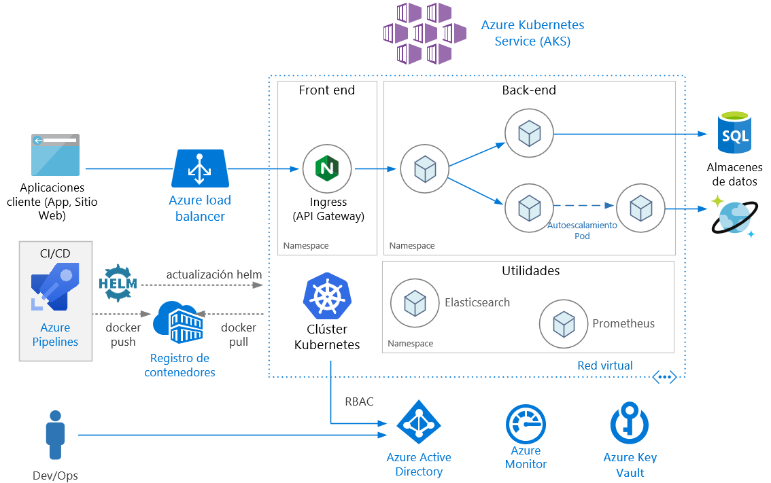
Arquitectura general de solución cloud

Slide 8
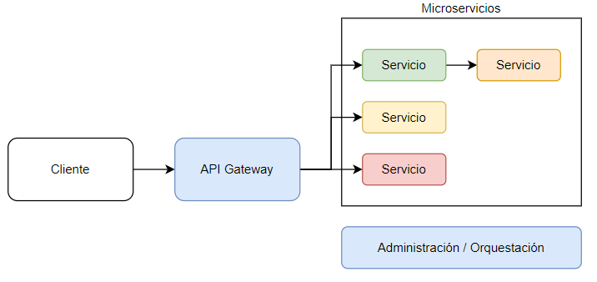
Arquitectura de red e integración

Slide 9
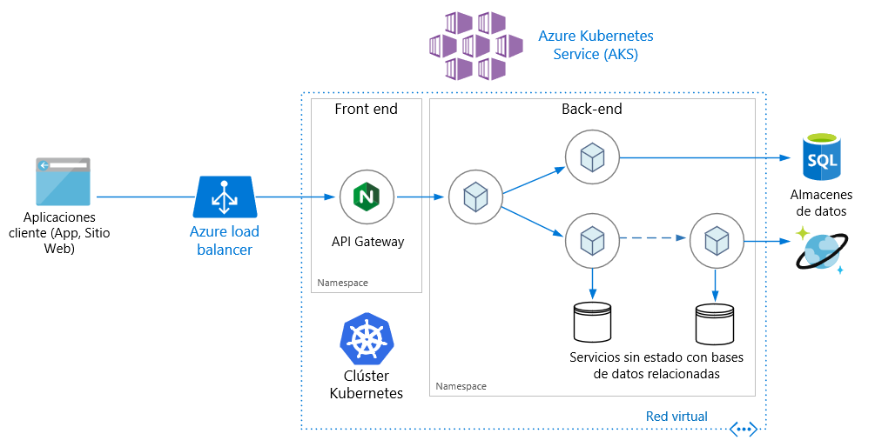
Arquitectura de datos

Slide 10
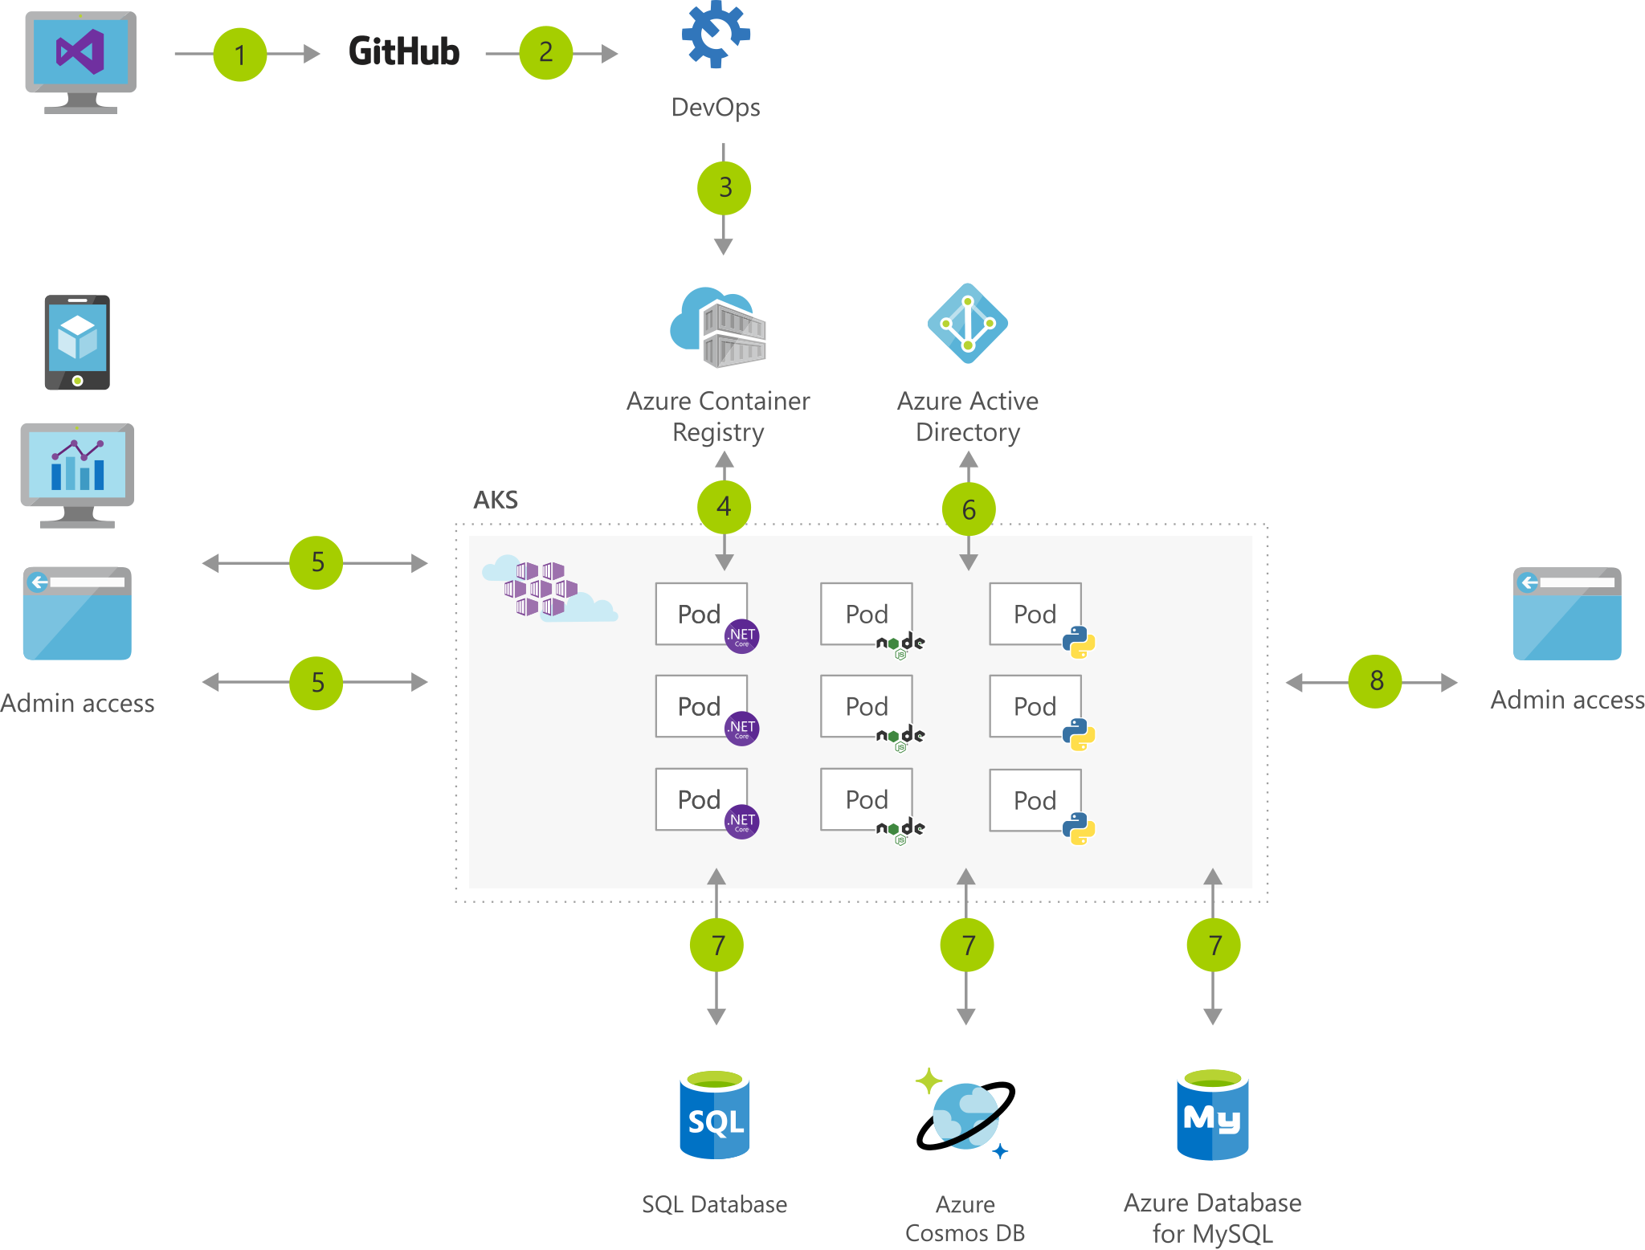
Estrategia DevOps recomendada

Slide 11
Estrategia DevOps recomendada
1. El desarrollador usa un IDE, como Visual Studio, para confirmar los cambios en GitHub.
2. GitHub desencadena una nueva compilación en Azure DevOps.
3. Azure DevOps empaqueta los microservicios como contenedores y los envía a Azure Container Registry.
4. Los contenedores se implementan en el clúster de AKS.
5. Los usuarios acceden a los servicios a través de aplicaciones y de un sitio web.
6. Azure Active Directory se usa para proteger el acceso a los recursos.
7. Los microservicios emplean bases de datos para almacenar y recuperar información.
8. El administrador accede a través de un portal de administración independiente.

